Slide 1
Service-Angebote auf den Internetseiten der Fabrikate
Januar 2025

Slide 2
Alfa Romeo

Slide 3

URL | Marke | Produkt | Maßnahme | Preis
URL | Alfa Romeo | Service | Komplettpreisangebote für Fz. ab 4 Jahren

Slide 4
Audi

Slide 5

NEU
URL | Marke | Produkt | Maßnahme | Preis
URL | Audi | Check | Car-Check Winter | € 0,00

Slide 6
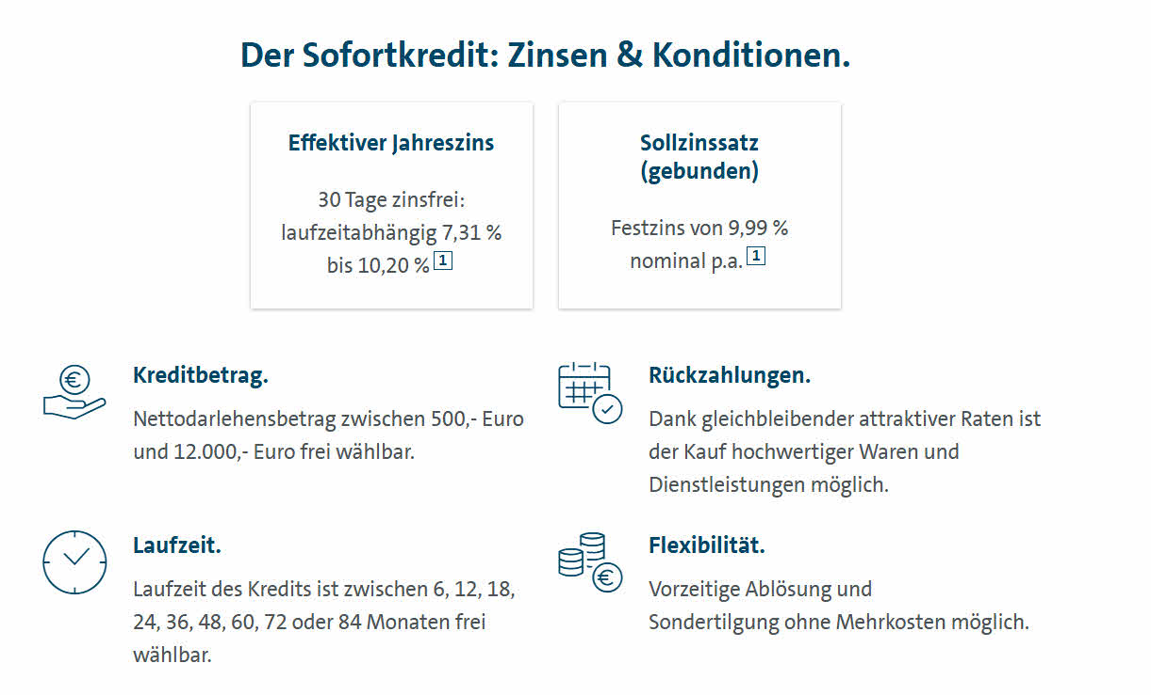
URL | Marke | Produkt | Maßnahme | Preis
URL | Audi | Service- und Zubehörfinanzierung | 7,31 % bis 10,2 %, 30 Tage zinsfrei, Maximalbetrag € 12.000,-

Slide 7

URL | Marke | Produkt | Maßnahme | Preis
URL | Audi | Check | Batterie-Check

Slide 8
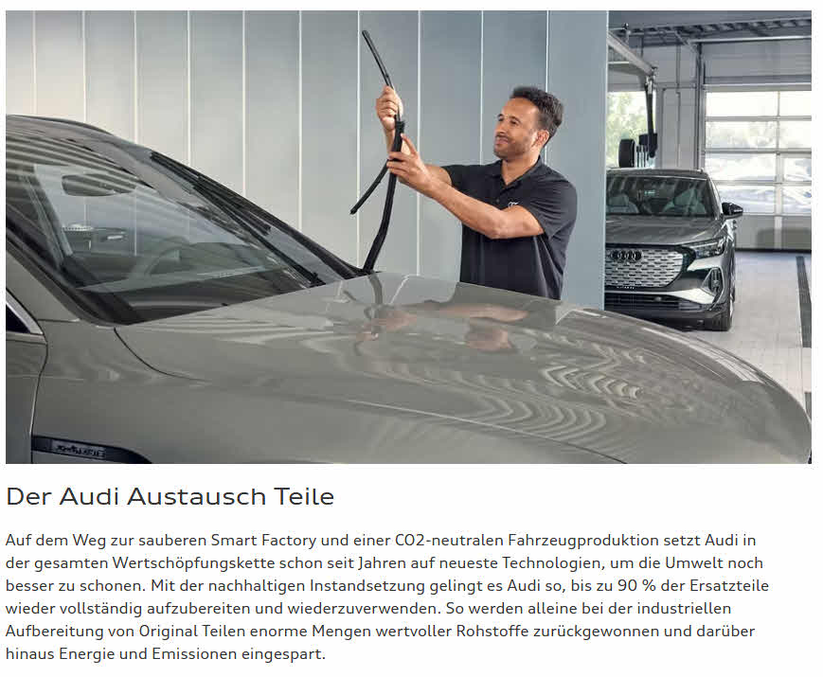
NEU
URL | Marke | Produkt | Maßnahme | Preis
URL | Audi | Teile | Austauschteile

Slide 9
BMW

Slide 10

URL | Marke | Produkt | Maßnahme | Preis
URL | BMW | Service | 20 % Ersparnis für BMW älter als 5 Jahre

Slide 11

URL | Marke | Produkt | Maßnahme | Preis
URL | BMW | Teile | Wiederaufbereitete Teile mit Ersparnis

Slide 12
Citroën

Slide 13

NEU
URL | Marke | Produkt | Maßnahme | Preis
URL | Citroen | Service | Ölwechsel | € 99,90

Slide 14
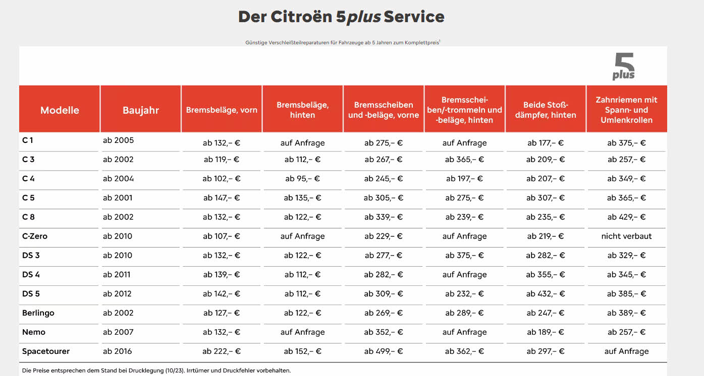
URL | Marke | Produkt | Maßnahme | Preis
URL | Citroen | Service | 5plus Service für Fahrzeuge ab 5 Jahre

Slide 15
Cupra

Slide 16

URL | Marke | Produkt | Maßnahme | Preis
URL | Cupra | Check | Winter-Check

Slide 17
Dacia

Slide 18
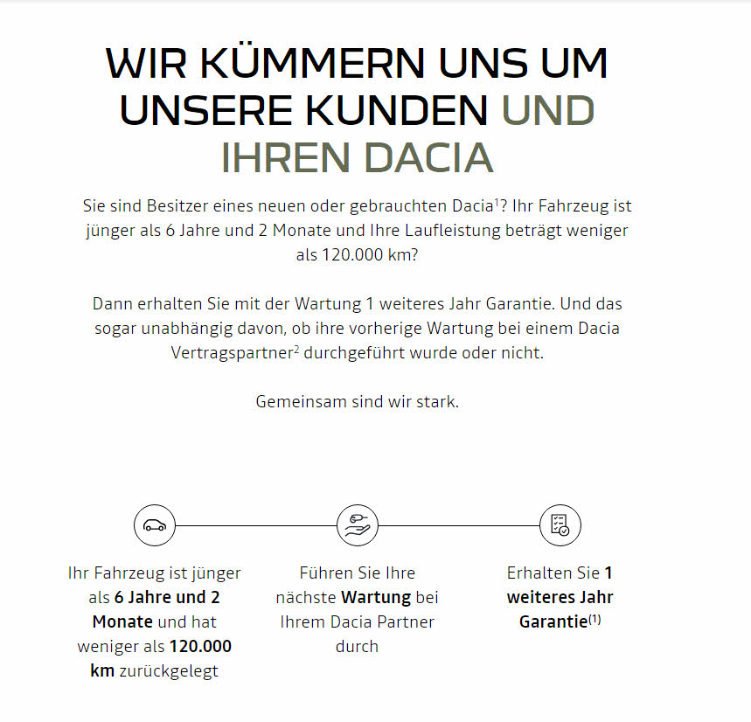
URL | Marke | Produkt | Maßnahme | Preis
URL | Dacia | Teile | 1 Jahr Garantieverlängerung mit jeder Wartung, für Fahrzeuge bis 6 Jahre

Slide 19
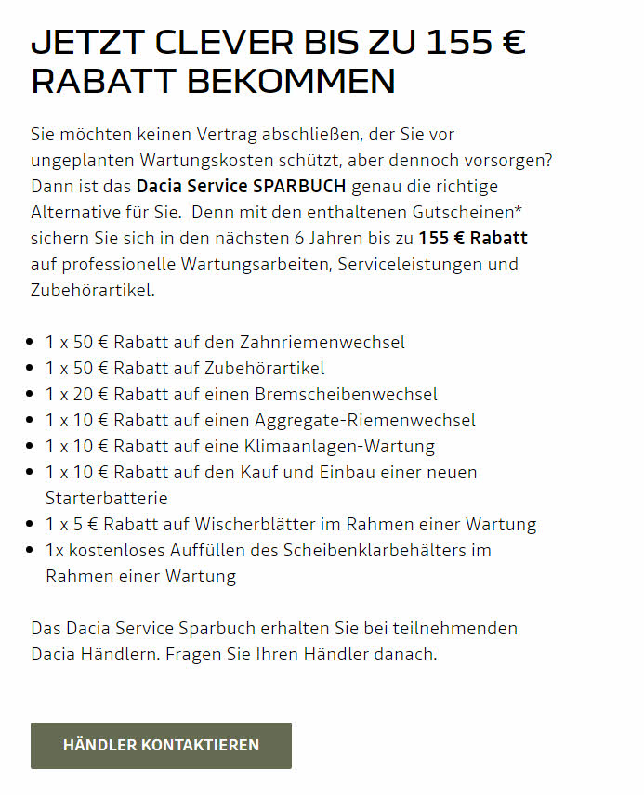
URL | Marke | Produkt | Maßnahme | Preis
URL | Dacia | Service | Service-Sparbuch mit bis zu € 155,- Ersparnis für diverse Serviceleistungen

Slide 20
DS

Slide 21

NEU
URL | Marke | Produkt | Maßnahme | Preis
URL | DS | Service | Ölwechsel | € 99,90

Slide 22

URL | Marke | Produkt | Maßnahme | Preis
URL | DS | Service | 5plus Service für Fahrzeuge ab 5 Jahre

Slide 23
Fiat

Slide 24

NEU
URL | Marke | Produkt | Maßnahme | Preis
URL | Fiat | Service | Ölwechsel | € 99,90

Slide 25
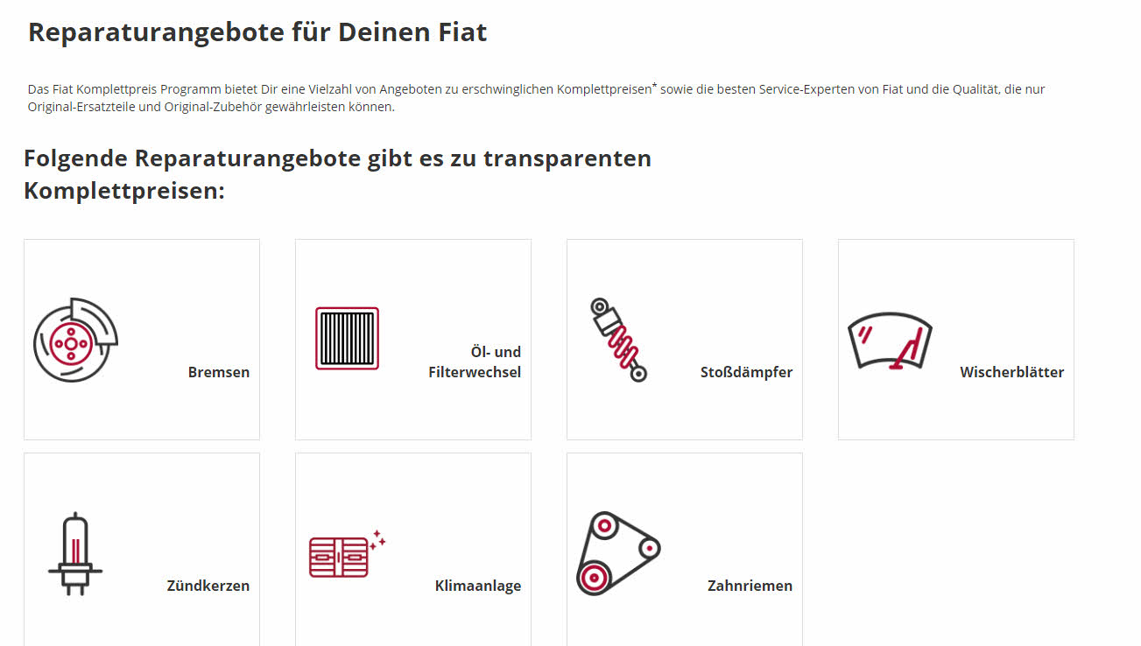
URL | Marke | Produkt | Maßnahme | Preis
URL | Fiat | Service | Komplettpreisprogramm

Slide 26
Ford

Slide 27
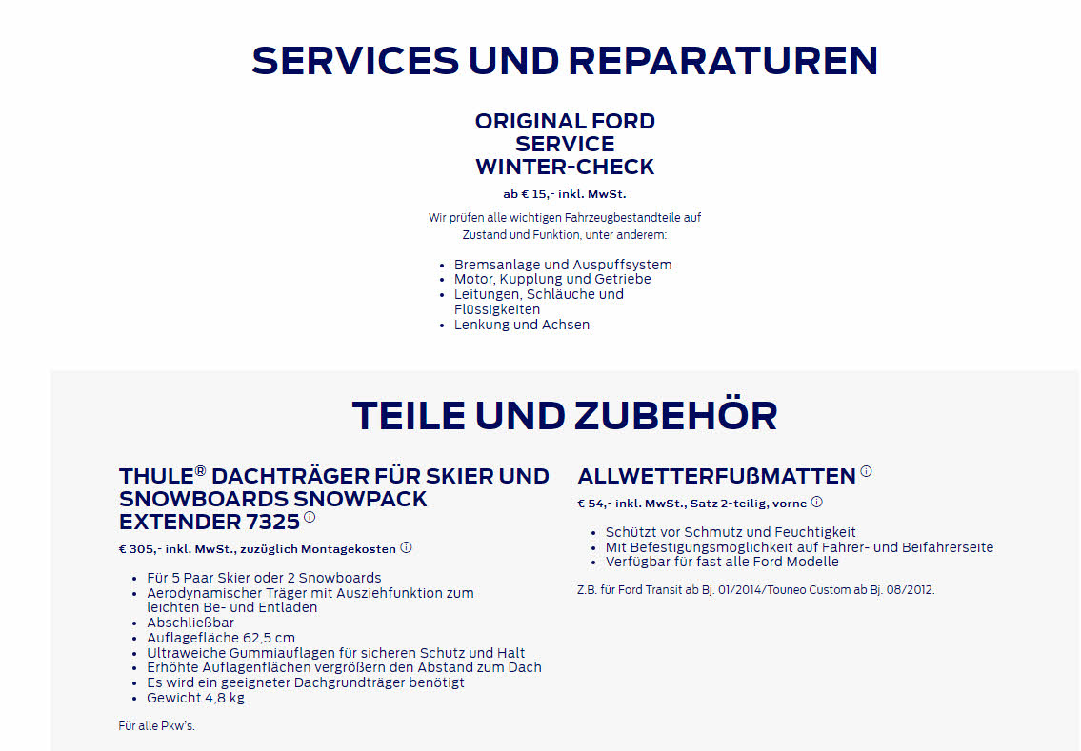
URL | Marke | Produkt | Maßnahme | Preis
URL | Ford | Check | Winter-Check | € 15,00
 |  | Schutz | Satz Allwetterfußmatten | € 54,00
 |  | Transport | Thule Dachträger für Skier und Snowboards | € 305,00

Slide 28

NEU
URL | Marke | Produkt | Maßnahme | Preis
URL | Ford | Service | Economy-Angebote für Fz älter als 5 Jahre, Ölwech-sel inkl. -filter, für PKW | € 249,00
 |  |  | Economy-Angebote für Fz älter als 5 Jahre, Ölwech-sel inkl. -filter, für Nfz | € 320,11

Slide 29
Hyundai

Slide 30

URL | Marke | Produkt | Maßnahme | Preis
URL | Hyundai | Service | Economy-Service für Fahrzeuge ab 5 Jahre

Slide 31

URL | Marke | Produkt | Maßnahme | Preis
URL | Hyundai | Check | Sicherheits-Check

Slide 32
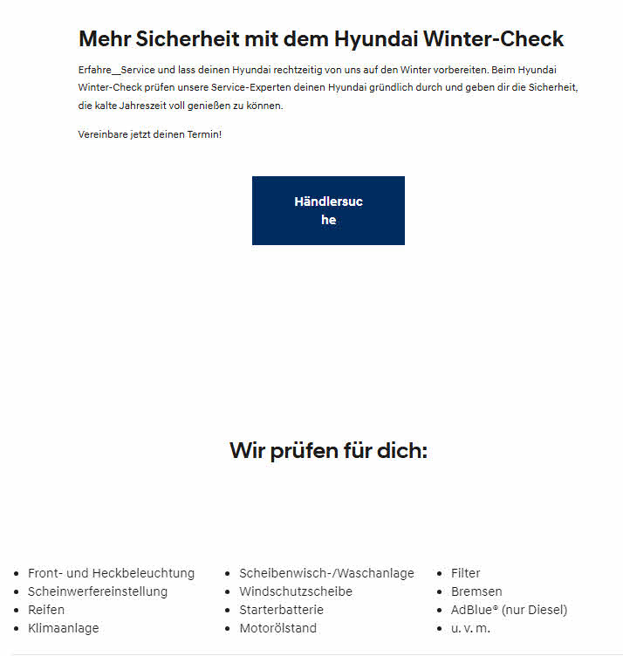
URL | Marke | Produkt | Maßnahme | Preis
URL | Hyundai | Check | Winter-Check

Slide 33
Jeep

Slide 34

URL | Marke | Produkt | Maßnahme | Preis
URL | Jeep | Service | Komplettpreisangebote für Fz. ab 4 Jahren

Slide 35
Kia

Slide 36
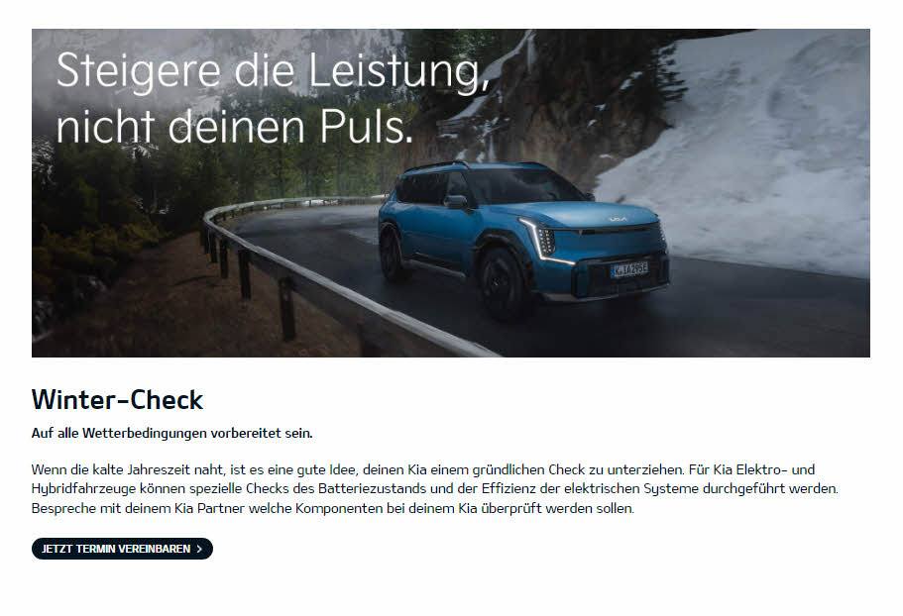
URL | Marke | Produkt | Maßnahme | Preis
URL | Kia | Check | Winter-Check

Slide 37

URL | Marke | Produkt | Maßnahme | Preis
URL | Kia | Service | Service 5+ für Fz älter als 5 Jahre

Slide 38

URL | Marke | Produkt | Maßnahme | Preis
URL | Kia | Teile | Smart-Parts mit Preisvorteil

Slide 39
Mercedes

Slide 40

URL | Marke | Produkt | Maßnahme | Preis
URL | Mercedes | Service | 20 % Nachlass auf ausgewählte Services für Fz ab 5 Jahre

Slide 41

URL | Marke | Produkt | Maßnahme | Preis
URL | Mercedes | Teile | Austauschteile mit Ersparnis

Slide 42

URL | Marke | Produkt | Maßnahme | Preis
URL | Mercedes | Teile | Starparts für Fahrzeuge ab 5 Jahre mit 20 % Preisvorteil

Slide 43
Mini

Slide 44
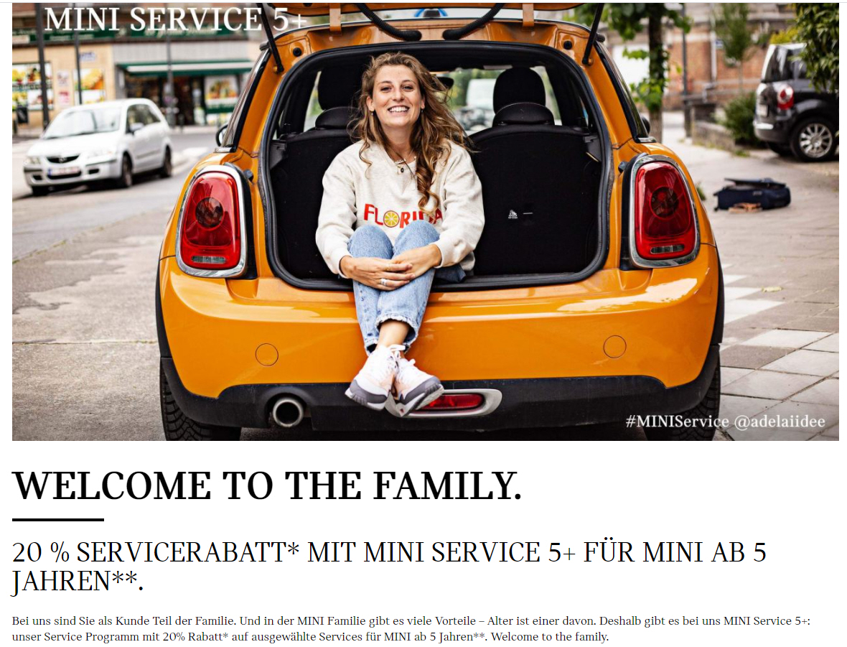
URL | Marke | Produkt | Maßnahme | Preis
URL | Mini | Service | 20 % Rabatt für Mini ab 5 Jahren

Slide 45

URL | Marke | Produkt | Maßnahme | Preis
URL | Mini | Service | 20 % Rabatt auf Service-Pakete für Mini ab 5 Jahren

Slide 46
Mitsubishi

Slide 47
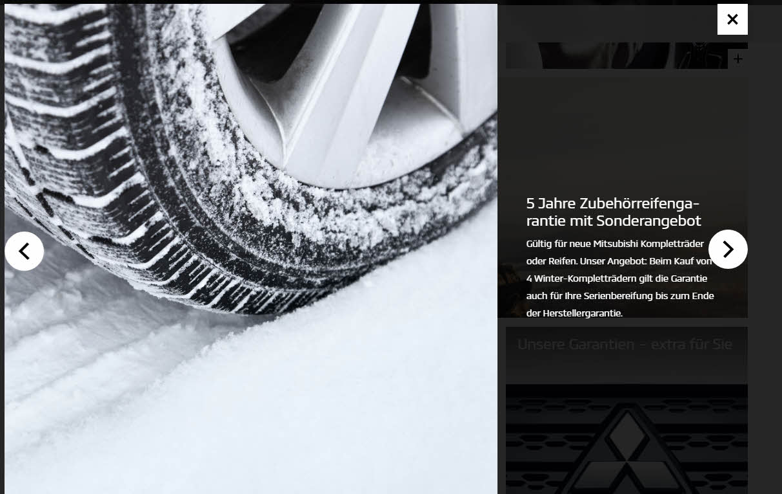
URL | Marke | Produkt | Maßnahme | Preis
URL | Mitsubishi | Räder / Reifen | Kostenlose Reifengarantie bei Kauf von 4 Winter-Kompletträdern auch für die Serienbereifung

Slide 48
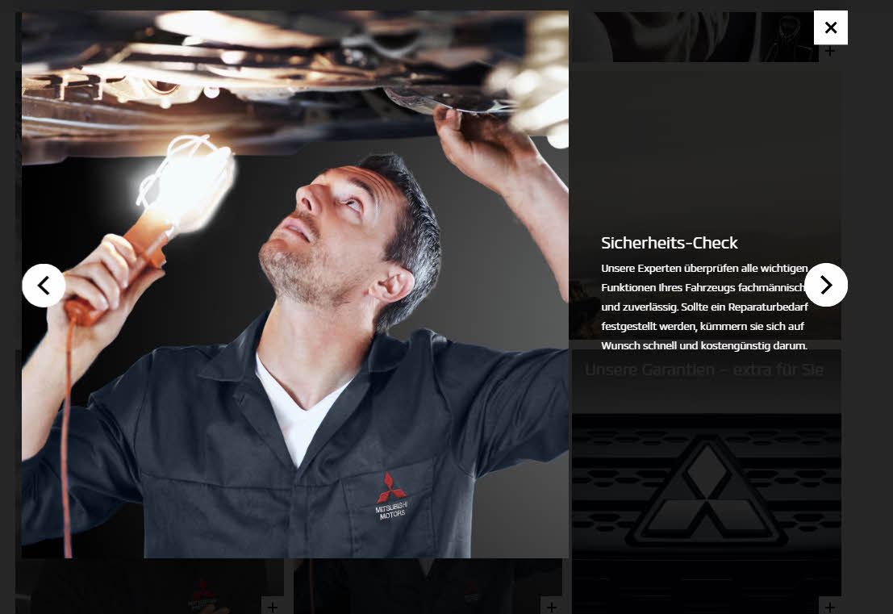
URL | Marke | Produkt | Maßnahme | Preis
URL | Mitsubishi | Check | Sicherheits-Check

Slide 49
Nissan

Slide 50
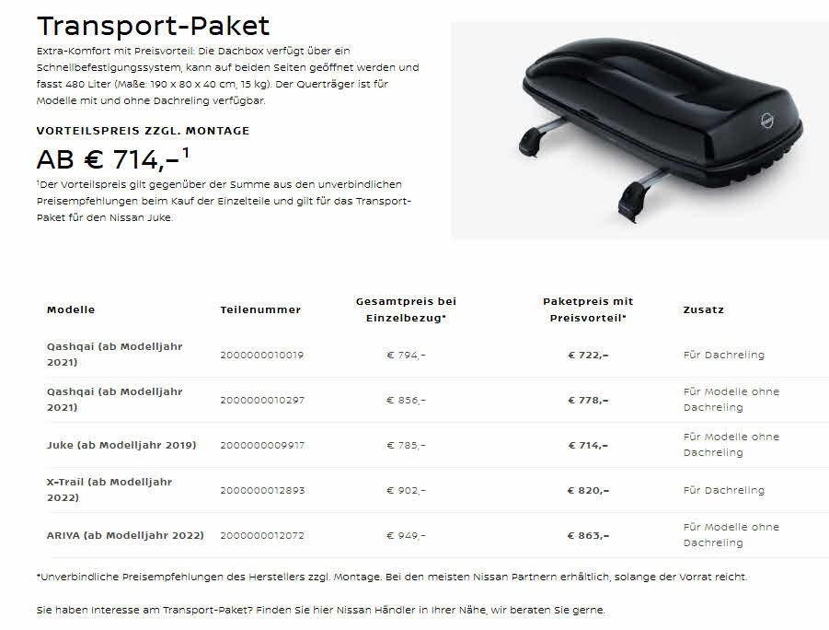
URL | Marke | Produkt | Maßnahme | Preis
URL | Nissan | Transport | Transport-Paket mit Preisvorteil | € 714,- bis € 863,-

Slide 51
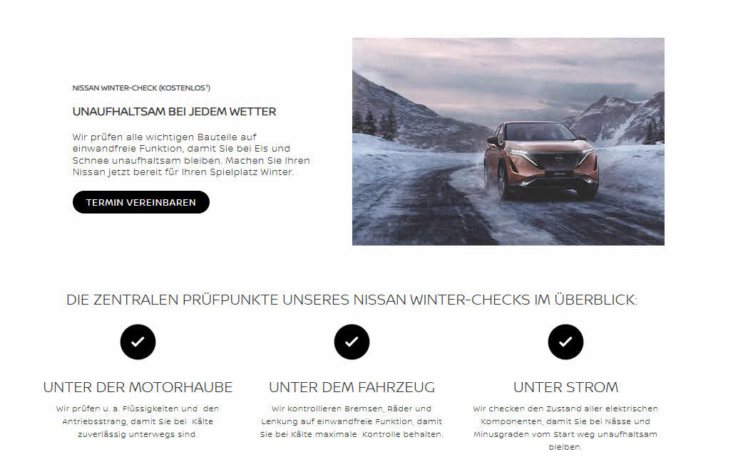
URL | Marke | Produkt | Maßnahme | Preis
URL | Nissan | Check | Winter-Check | € 0,00

Slide 52
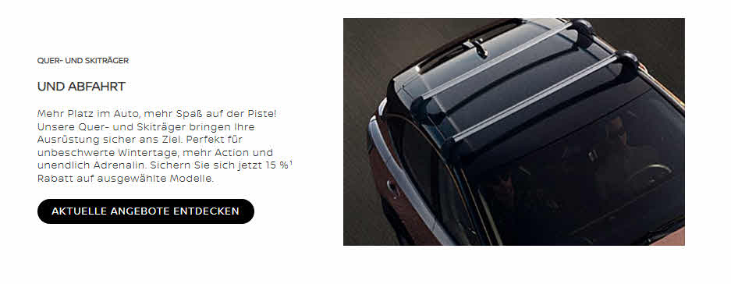
URL | Marke | Produkt | Maßnahme | Preis
URL | Nissan | Transport | 15 % Rabatt auf Ski- und Querträger

Slide 53
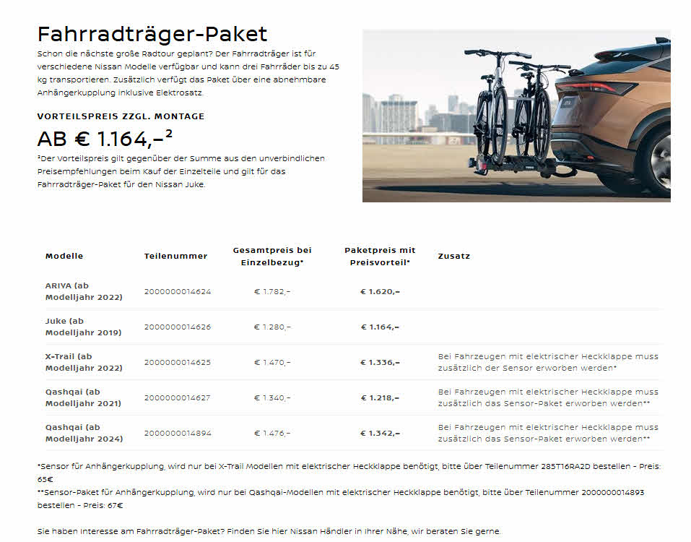
URL | Marke | Produkt | Maßnahme | Preis
URL | Nissan | Transport | Fahrradträger-Paket mit Preisvorteil | € 1.164,- bis € 1.620,-

Slide 54
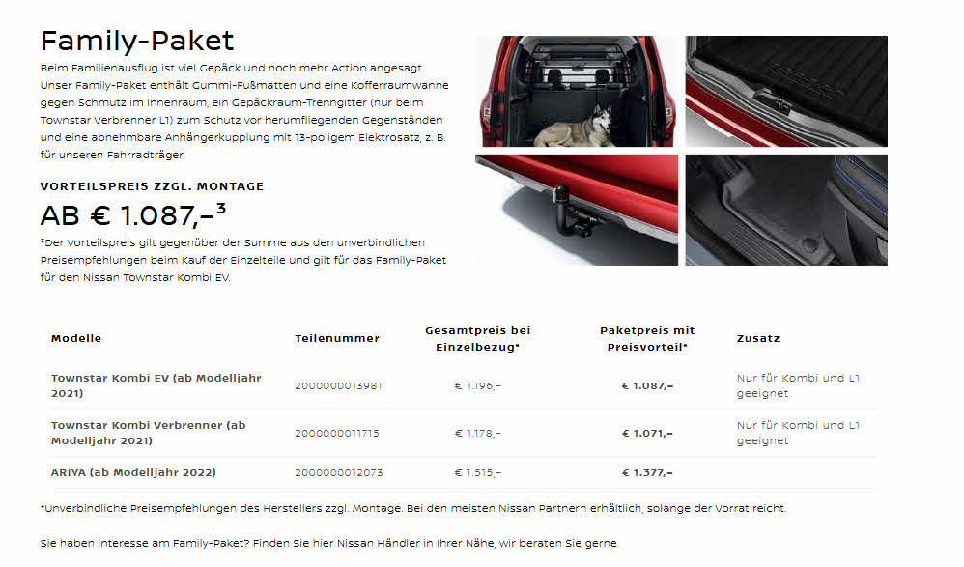
URL | Marke | Produkt | Maßnahme | Preis
URL | Nissan | Transport | Family-Paket mit Preisvorteil | € 1.087,- bis € 1.377,-

Slide 55
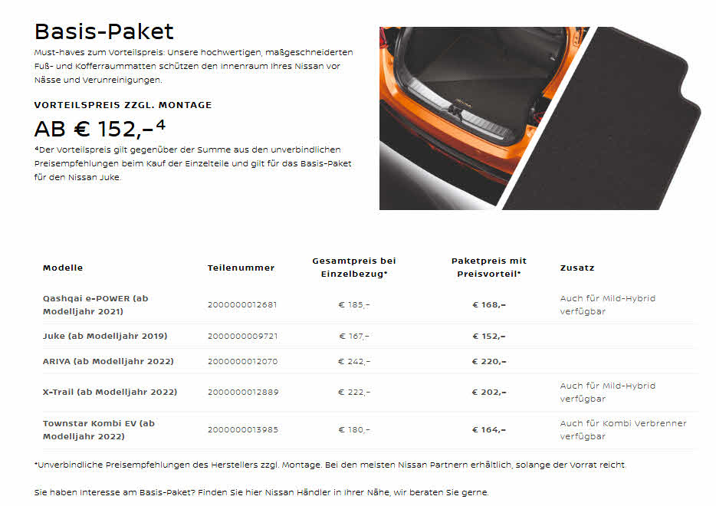
URL | Marke | Produkt | Maßnahme | Preis
URL | Nissan | Schutz | Basis-Paket mit Preisvorteil | € 152,- bis € 220,-

Slide 56
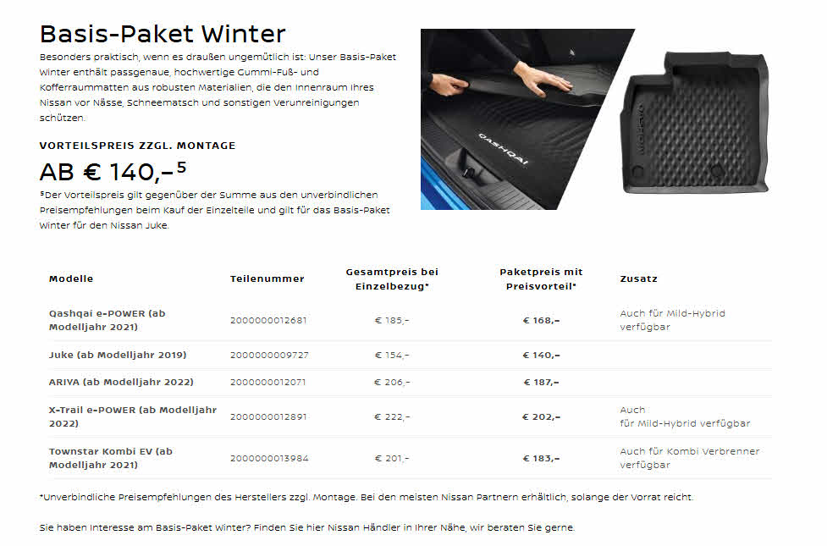
URL | Marke | Produkt | Maßnahme | Preis
URL | Nissan | Schutz | Basis-Paket Winter mit Preisvorteil | € 140,- bis € 202,-

Slide 57
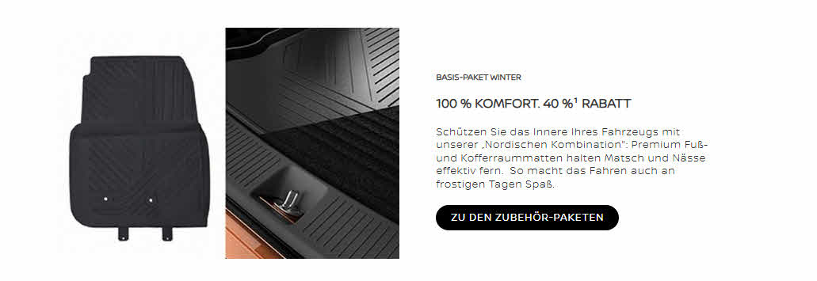
URL | Marke | Produkt | Maßnahme | Preis
URL | Nissan | Schutz | 40 % Rabatt auf Basis-Paket Winter

Slide 58
Opel

Slide 59

NEU
URL | Marke | Produkt | Maßnahme | Preis
URL | Opel | Service | Ölwechsel | € 99,90

Slide 60

URL | Marke | Produkt | Maßnahme | Preis
URL | Opel | Service | 5-Plus Service für Fahrzeuge ab 5 Jahre

Slide 61
Peugeot

Slide 62

NEU
URL | Marke | Produkt | Maßnahme | Preis
URL | Peugeot | Service | Ölwechsel | € 99,90

Slide 63

URL | Marke | Produkt | Maßnahme | Preis
URL | Peugeot | Service | 5-Plus Service für Fahrzeuge ab 5 Jahre

Slide 64
Renault

Slide 65

NEU
URL | Marke | Produkt | Maßnahme | Preis
URL | Renault | Teile | Renault Advantage Teile für Fahrzeuge älter als 4 Jahre, 20 % Ersparnis

Slide 66
Seat

Slide 67
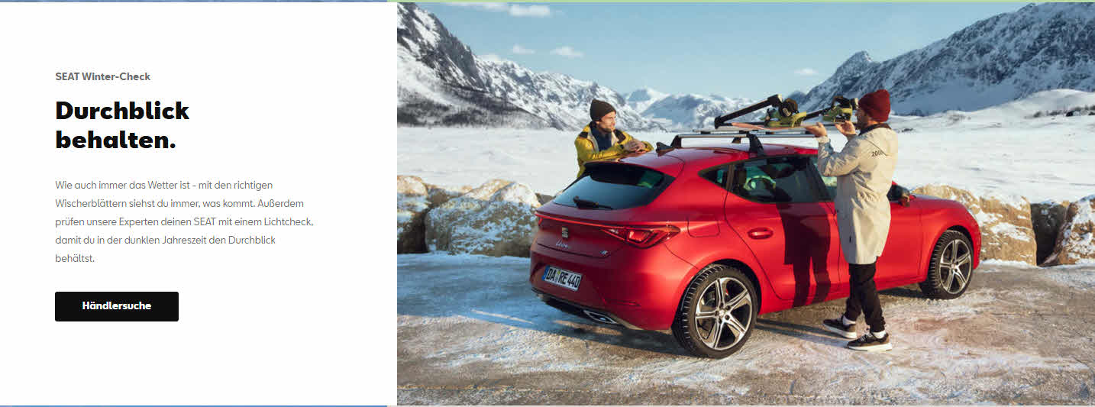
URL | Marke | Produkt | Maßnahme | Preis
URL | Seat | Check | Winter-Check

Slide 68
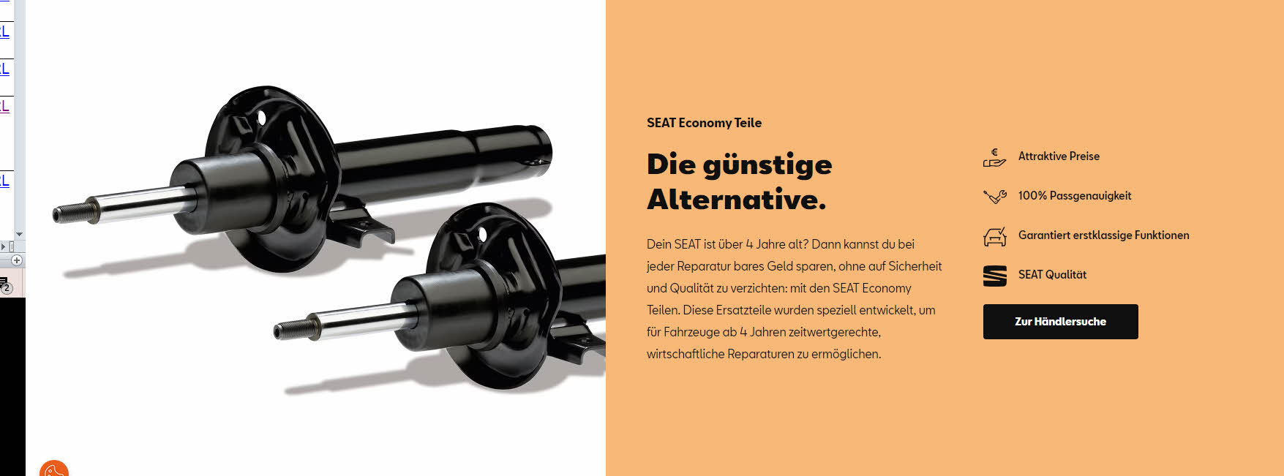
URL | Marke | Produkt | Maßnahme | Preis
URL | Seat | Teile | Economy-Teile für Fahrzeuge ab 4 Jahre

Slide 69

URL | Marke | Produkt | Maßnahme | Preis
URL | Seat | Teile | Austauschteile mit 40 % Ersparnis

Slide 70

URL | Marke | Produkt | Maßnahme | Preis
URL | Seat | Teile | 15 % Nachlass auf Teile für FZ ab 4 Jahre

Slide 71
Skoda

Slide 72

URL | Marke | Produkt | Maßnahme | Preis
URL | Skoda | Teile | Economyteile mit Ersparnis

Slide 73

URL | Marke | Produkt | Maßnahme | Preis
URL | Skoda | Service | Clever-Service-Vorteilspreise für Fz ab 4 Jahre

Slide 74
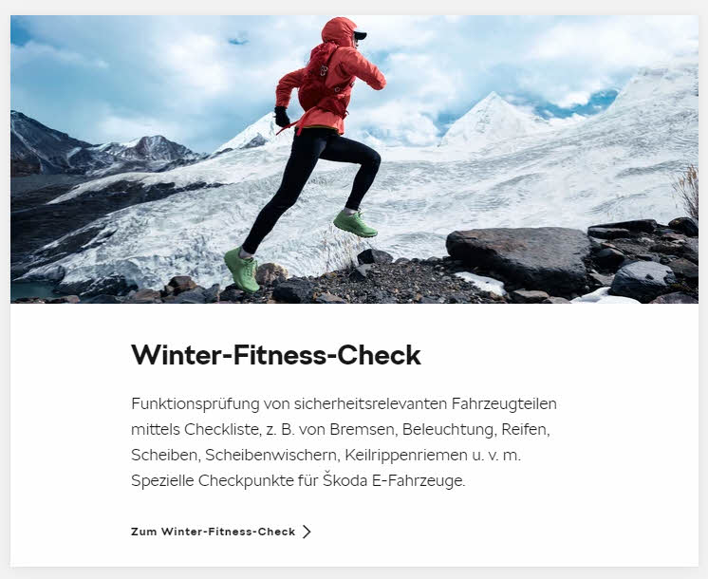
URL | Marke | Produkt | Maßnahme | Preis
URL | Skoda | Check | Winter-Fitness-Check

Slide 75
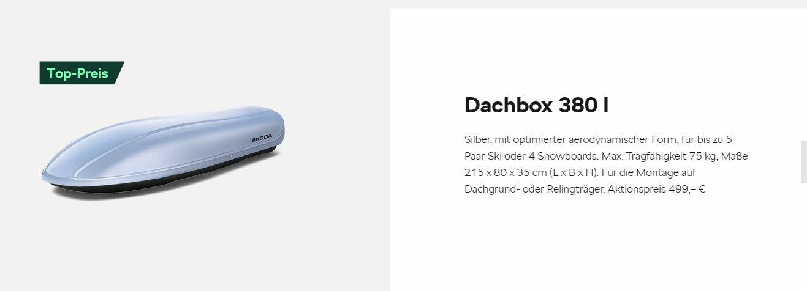
URL | Marke | Produkt | Maßnahme | Preis
URL | Skoda | Transport | Dachbox 380l | € 499,00

Slide 76
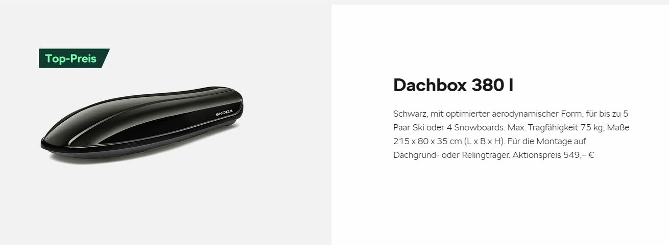
URL | Marke | Produkt | Maßnahme | Preis
URL | Skoda | Transport | Dachbox, 380 l | € 549,00

Slide 77
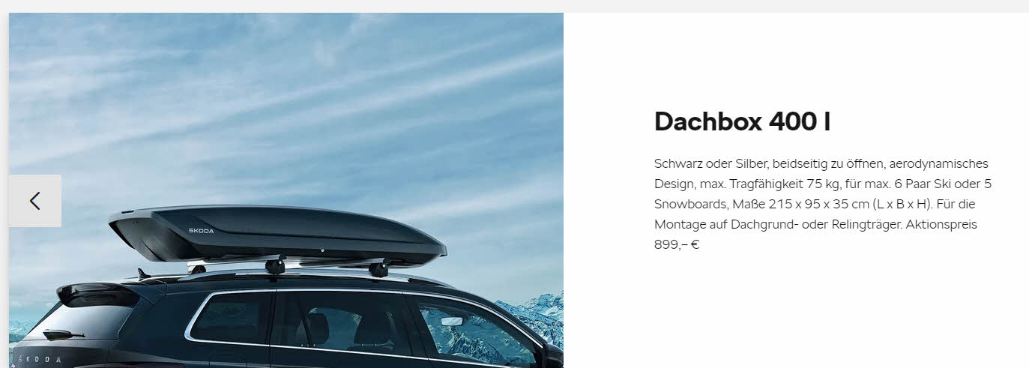
URL | Marke | Produkt | Maßnahme | Preis
URL | Skoda | Transport | Dachbox, 400 l | € 899,00

Slide 78
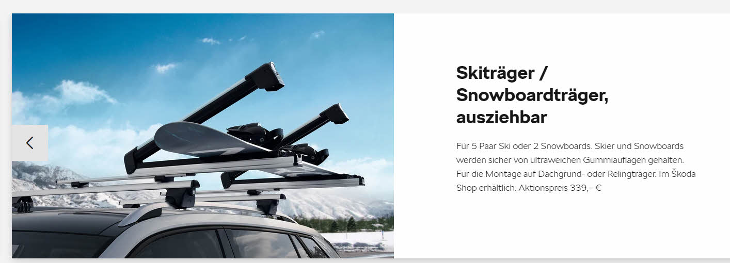
URL | Marke | Produkt | Maßnahme | Preis
URL | Skoda | Transport | Ski-/Snowboardträger, für 5 Paar Ski oder 2 Snowboards | € 339,00

Slide 79
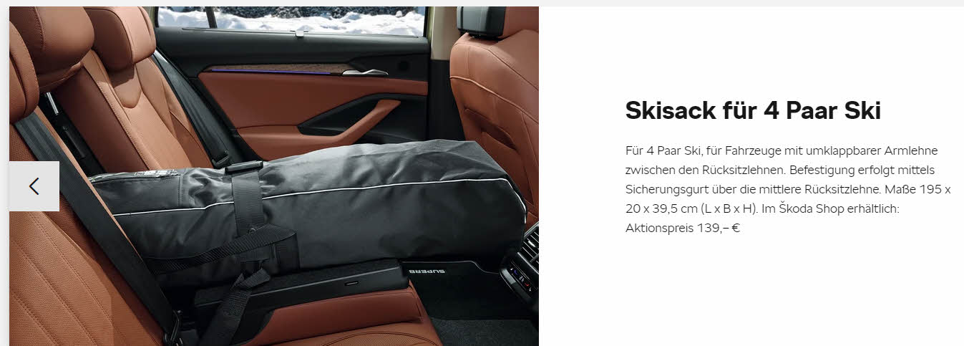
URL | Marke | Produkt | Maßnahme | Preis
URL | Skoda | Transport | Skisack, für 4 Paar Ski | € 139,00

Slide 80
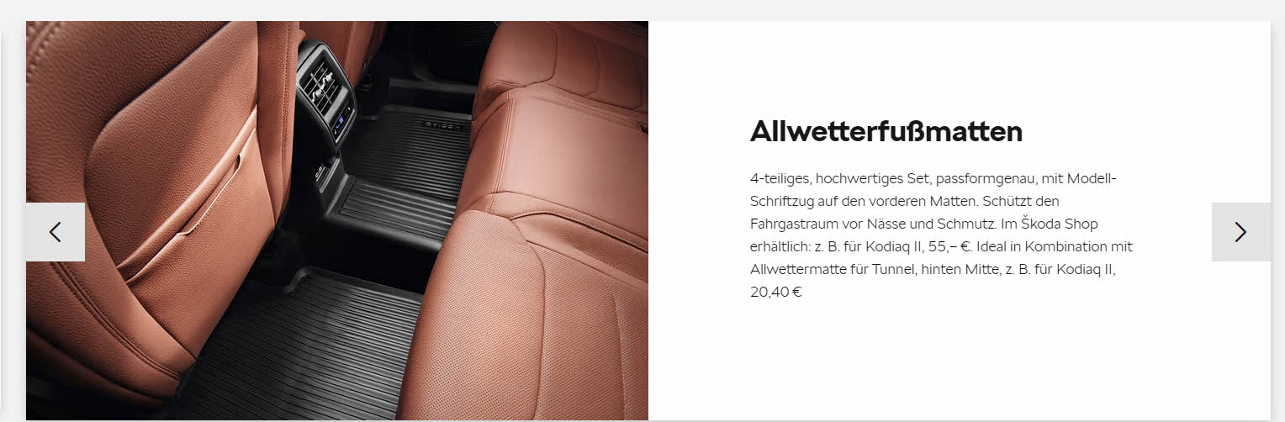
URL | Marke | Produkt | Maßnahme | Preis
URL | Skoda | Schutz | Allwetterfußmatten | € 20,40

Slide 81
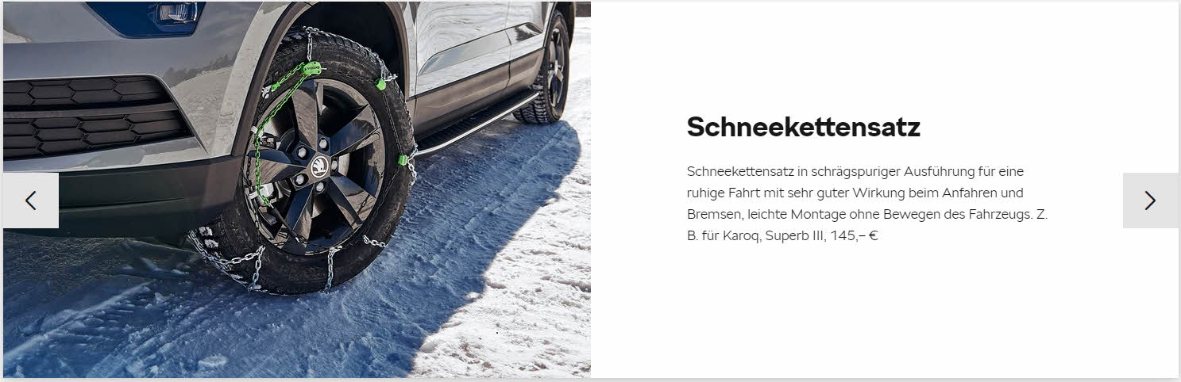
URL | Marke | Produkt | Maßnahme | Preis
URL | Skoda | Zubehör | Schneekettensatz | € 145,00

Slide 82

URL | Marke | Produkt | Maßnahme | Preis
URL | Skoda | Reinigung | Scheibenreiniger-Konzentrat | € 9,40

Slide 83
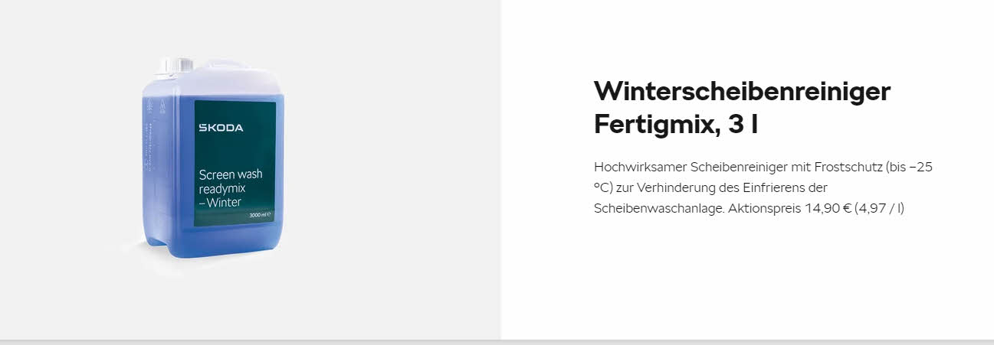
URL | Marke | Produkt | Maßnahme | Preis
URL | Skoda | Reinigung | Winterscheibenreiniger | € 14,90

Slide 84
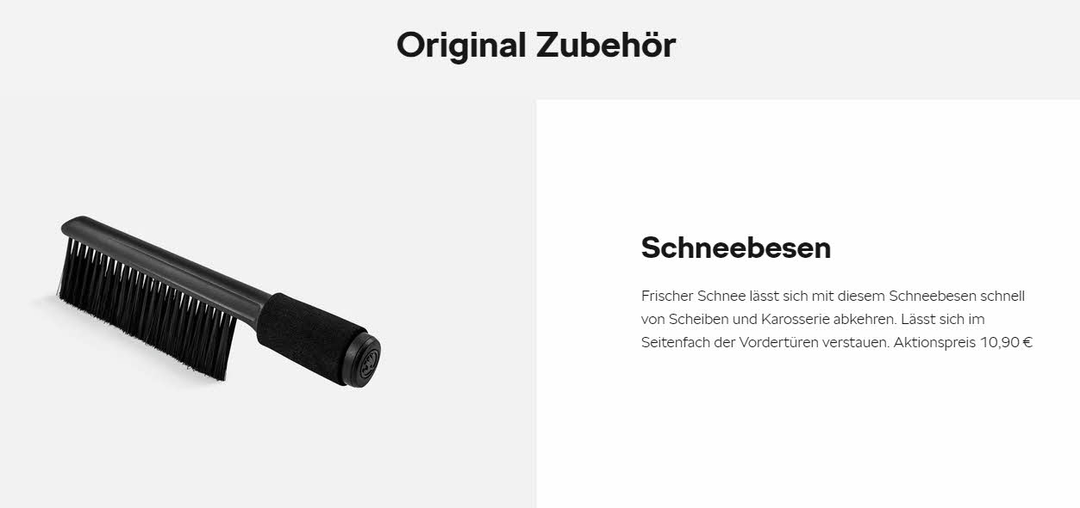
URL | Marke | Produkt | Maßnahme | Preis
URL | Skoda | Reinigung | Schneebesen | € 10,90

Slide 85
Subaru

Slide 86

URL | Marke | Produkt | Maßnahme | Preis
URL | Subaru | Check | Bremsen-Check | € 9,95

Slide 87

URL | Marke | Produkt | Maßnahme | Preis
URL | Subaru | Service | Wechsel Bremsscheiben und Bremsbeläge vorne, für Forester, statt € 372,48 | € 320,49

Slide 88
Suzuki

Slide 89

URL | Marke | Produkt | Maßnahme | Preis
URL | Suzuki | Service | Treuebonus, Verlängerung des Mobilservices bei regelmäßiger Wartung

Slide 90
Toyota

Slide 91

URL | Marke | Produkt | Maßnahme | Preis
URL | Toyota | Service | Inspektion für Yaris, inklusive Garantieverlängerung | € 299,00

Slide 92
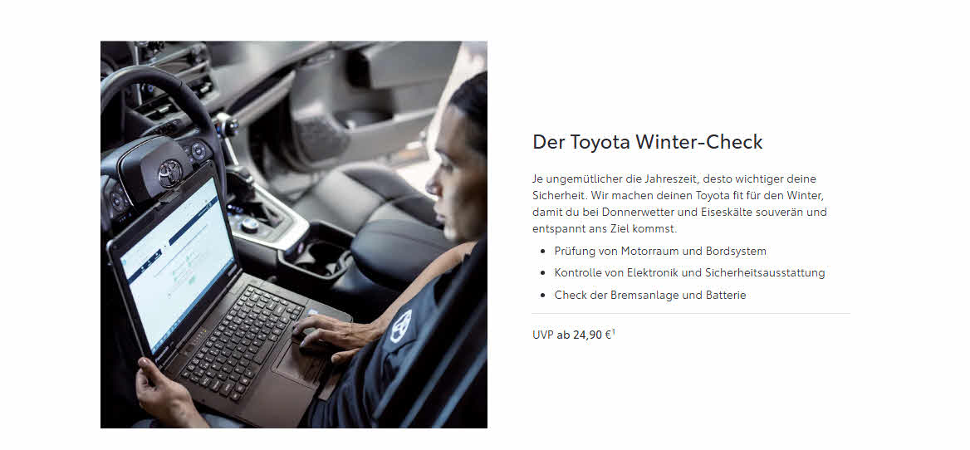
URL | Marke | Produkt | Maßnahme | Preis
URL | Toyota | Check | Winter-Check | € 24,90

Slide 93
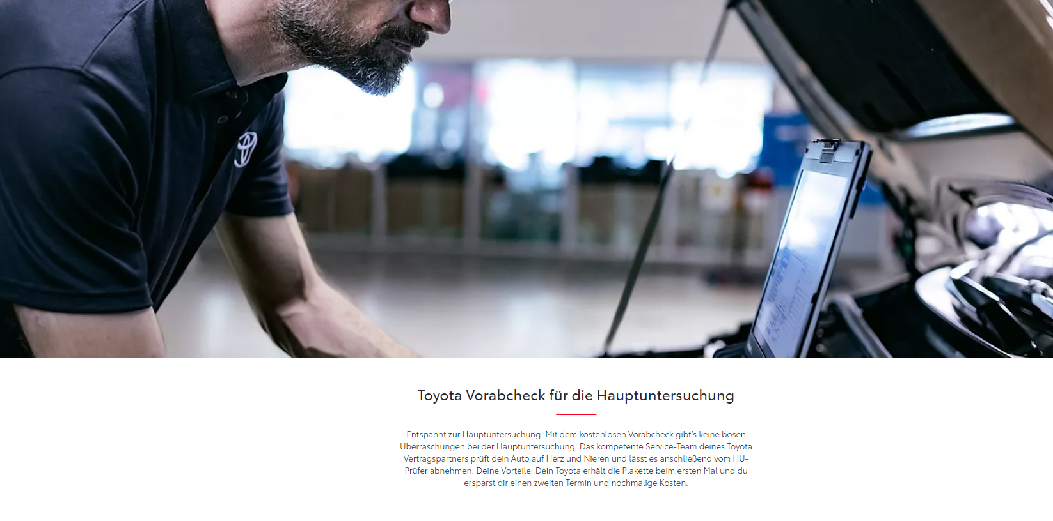
URL | Marke | Produkt | Maßnahme | Preis
URL | Toyota | HU / AU | Kostenloser Vorab-Check | € 0,00

Slide 94
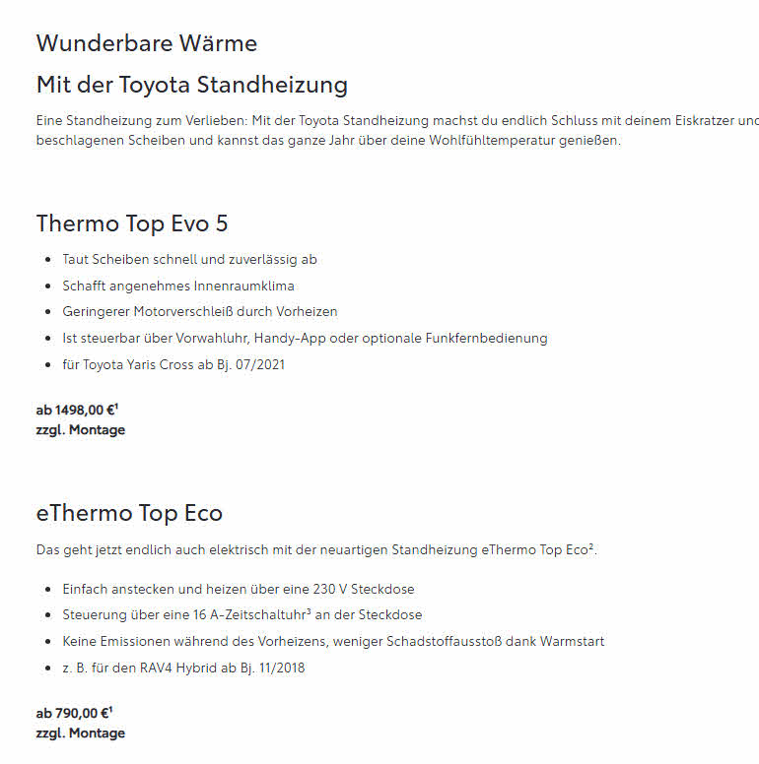
URL | Marke | Produkt | Maßnahme | Preis
URL | Toyota | Komfort | Standheizung Top Evo 5 | € 1.498,00
 |  |  | Standheizung eThermo Top Eco | € 790,00

Slide 95

URL | Marke | Produkt | Maßnahme | Preis
URL | Toyota | Service | 15 % Gutschein auf Zubehör bei Anmeldung bei MyToyotaApp

Slide 96
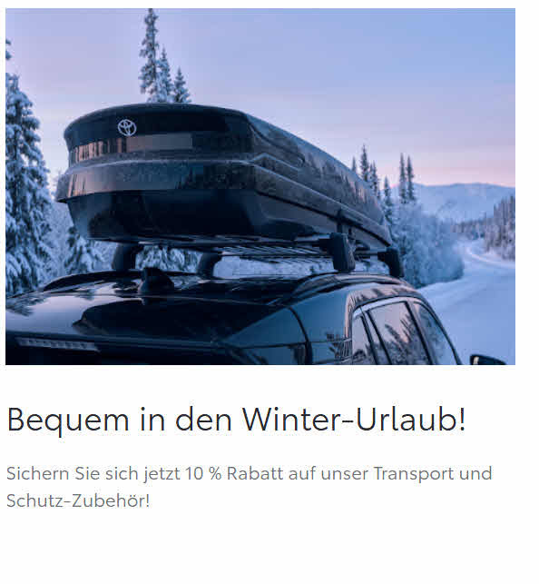
URL | Marke | Produkt | Maßnahme | Preis
URL | Toyota | Zubehör | 10 % Rabatt für Zubehör für Land Cruiser und Hilux

Slide 97

URL | Marke | Produkt | Maßnahme | Preis
URL | Toyota | Zubehör | 10 % Rabatt für Zubehör für Land Cruiser und Hilux

Slide 98
VW

Slide 99

URL | Marke | Produkt | Maßnahme | Preis
URL | VW | Check | Winter-Check

Slide 100

URL | Marke | Produkt | Maßnahme | Preis
URL | VW | HU / AU | Kostenloser Vorab-Check | € 0,00

Slide 101

URL | Marke | Produkt | Maßnahme | Preis
URL | VW | Teile | Economy-Teile für Fahrzeuge älter als 4 Jahre, mit Preisvorteilen

